Slide 1

React…
Netflix
Presentatie door Reem Ziedani

Slide 2
Netflix
Welke material gebryuikt:
Hooks (usestate, ReF)
Props
Fetch
@material-ui/icons

Slide 3
Netflix
Paginas :
Register
Home
Watch
Movies
Series

Slide 4
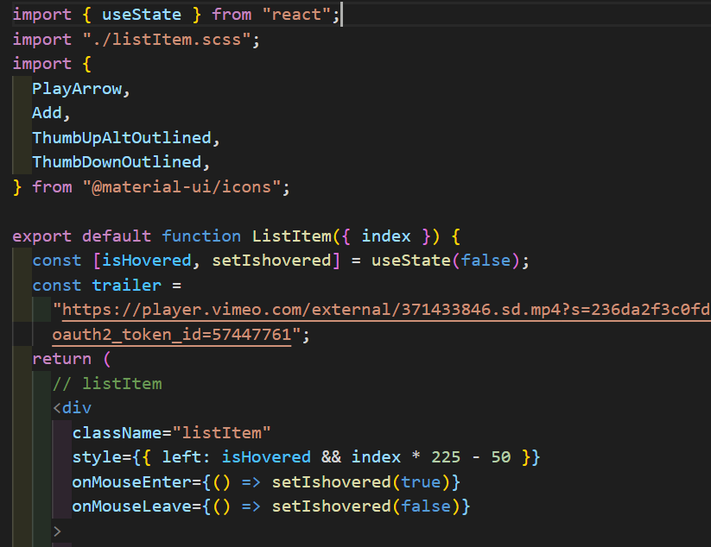
Netflix
Wat zijn hooks in React:
Hooks zijn stateful logica uit een component halen.

Slide 5
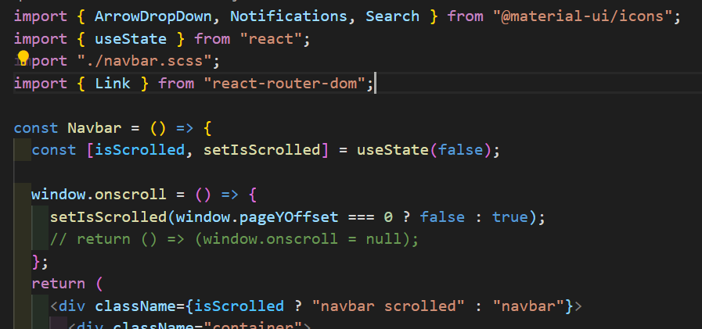
Netflix
useState

Slide 6
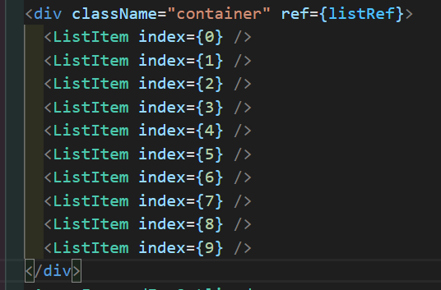
Netflix
Wat zijn Props in React:
Props worden via HTML-attributen aan componenten doorgegeven.

Slide 7
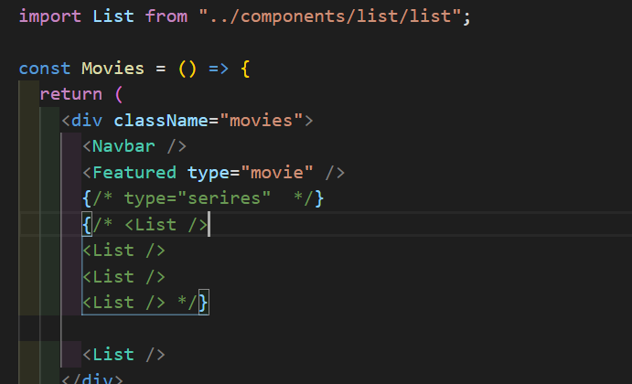
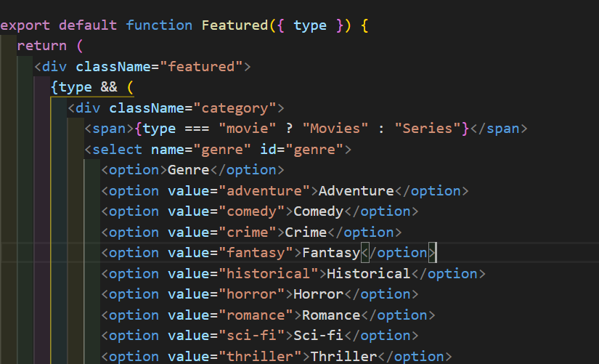
Netflix
Props

Slide 8
Feedback
Bram: Transform scale.
Wessel: Voor video kan ik vie Api fetchen

Slide 9
Github
https://github.com/200722/Netflix2

